Slide 1
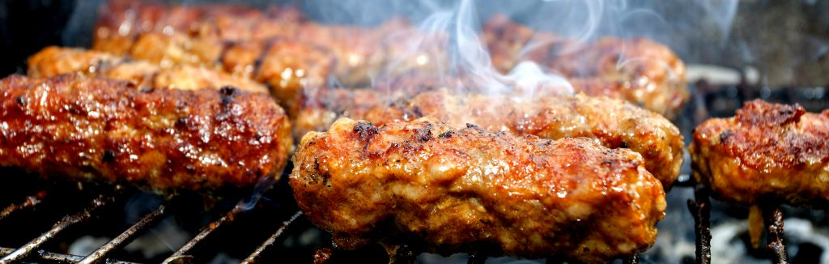

Taverna cu Mici Studios
prezintă

Slide 2
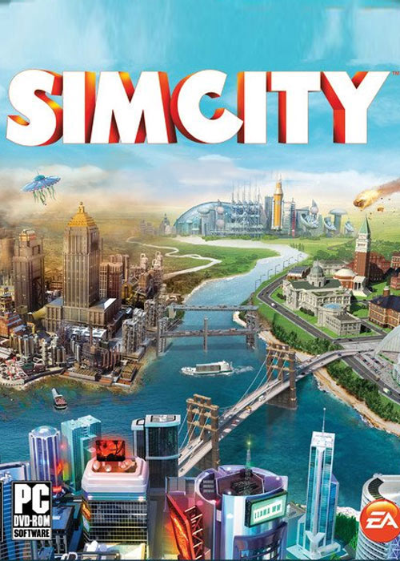
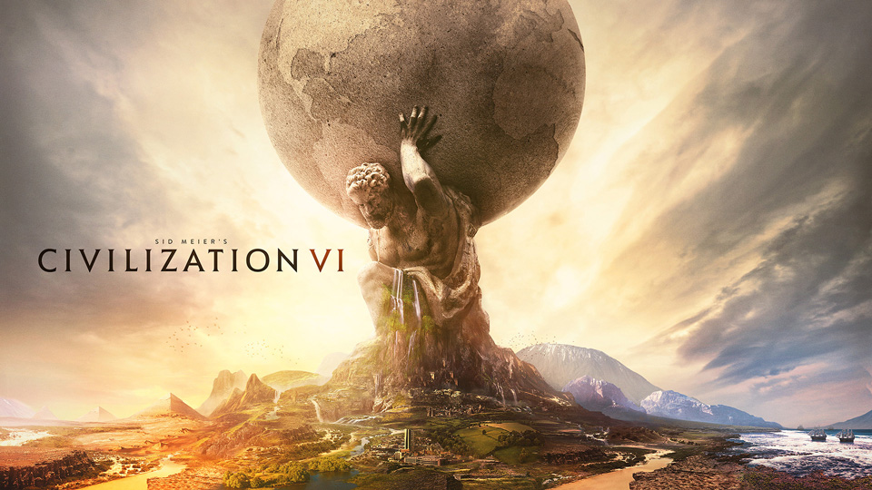

Viziunea Jocului
Un joc de simulare, prin care dorim să oferim utilizatorului posibilitatea de a modela istoria orașului Brașov într-o manieră cât mai creativă și haioasă.

Slide 3
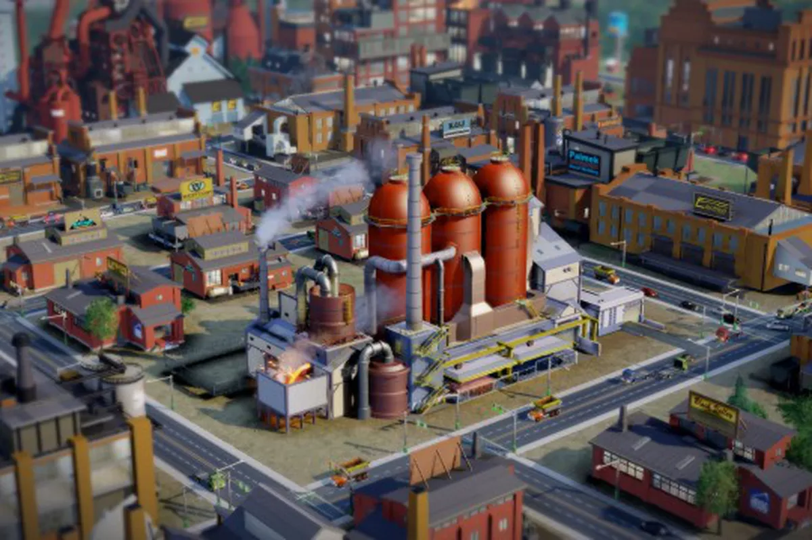
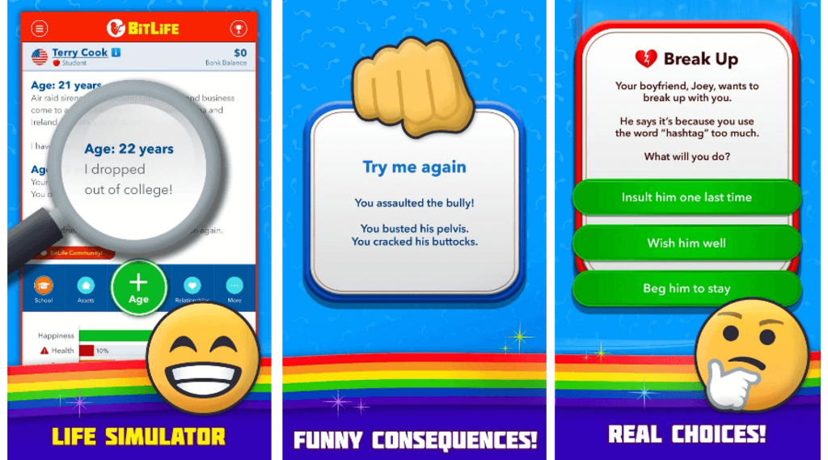
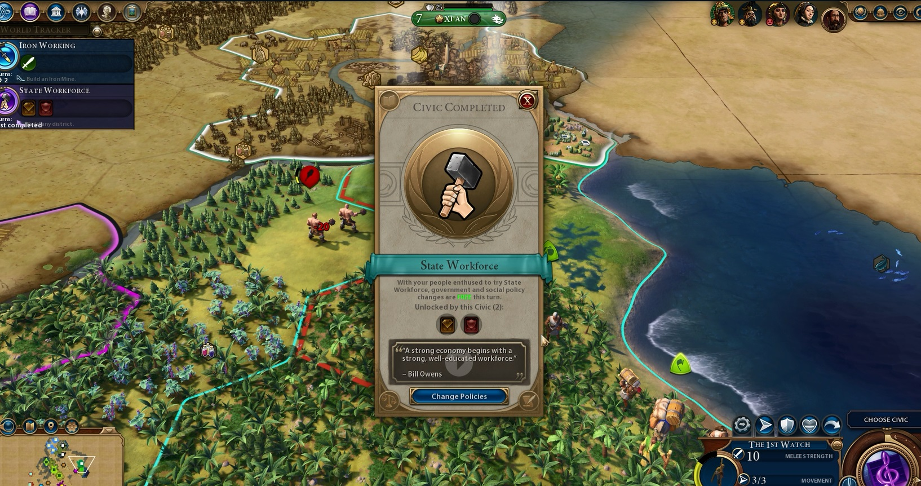
Game Features
Resource Management
Alegeri Trăsnite...
Evenimente dinamice

Slide 4


Game Mechanics
City Building
Decision Making

Slide 5
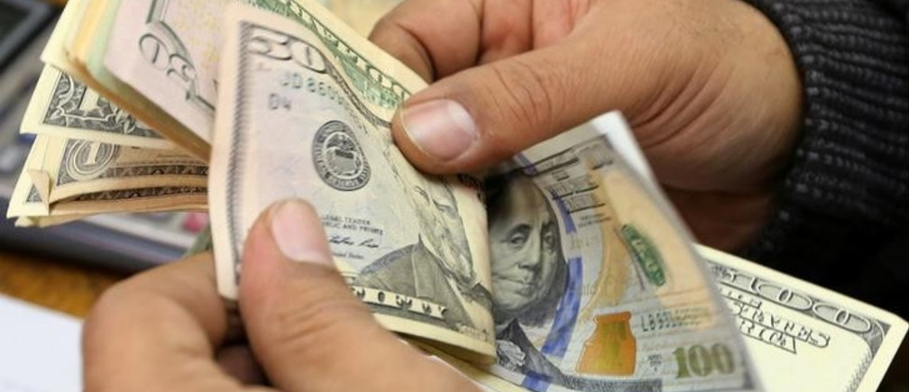





Business Model
Joc pentru PC,
care va fi disponibil și pe mobil
Metoda de Plată
la achiziția produsului

Slide 6
Demo and Questions

